Slide 1

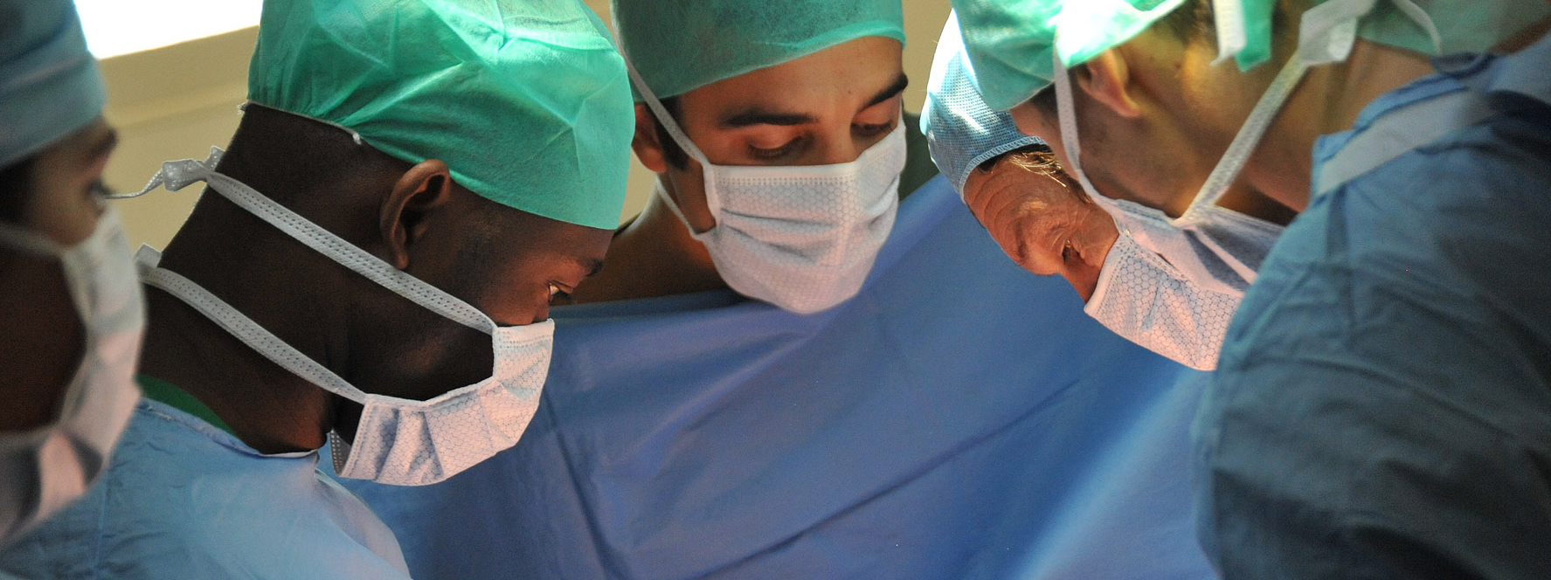
POLE MALADIES INFECTIEUSES
COMPTE DE RESULTAT ANALYTIQUE (CREA)
2019/2018
25 mai 2022

Slide 2
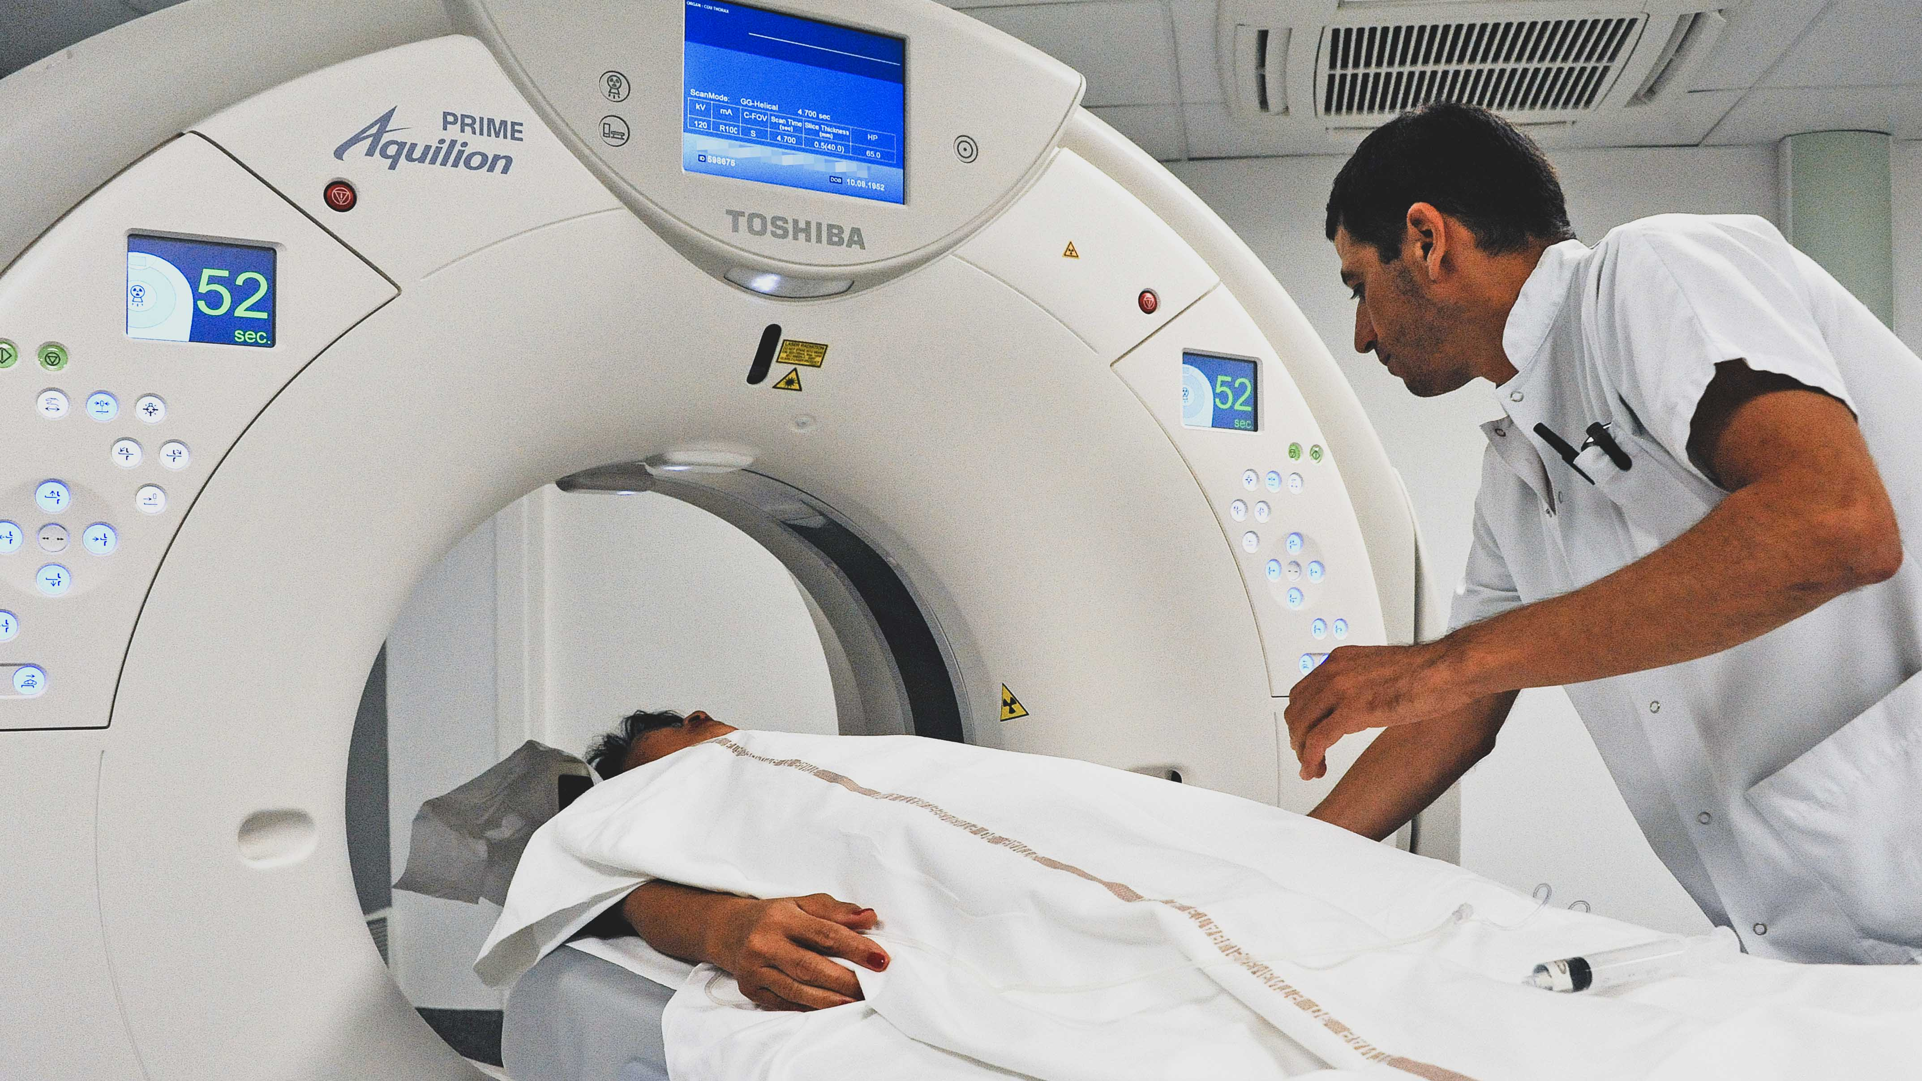
01
PRESENTATION NIVEAU POLE

Slide 3
EVOLUTION DE L’ACTIVITE DU PÔLE SUR 5 ANS - CLINIQUE
Notes:
Source : S:\DACG\Répertoire Commun DCAG\NF\01 - ACTIVITE\17 - Données dialogue de gestion 2022
Taux d’occupation = journées/journées théoriques

Slide 4
EVOLUTION DE L’ACTIVITE DU PÔLE SUR 5 ANS - LABORATOIRES
Notes:
Données issues Tdb biologie.
Inconnu = dossiers inconnus dans Pastel => problème d’étiquettage
Hausse importante des dossiers inconnu en 2020 et 2021 => SIDEP : tests PCR Covid
Répartition B-BHN-RECHERCHE:
59% de B en 2021, contre 42% en 2017
impact Covid avec Tests PCR
analyse 5271 - SARS-COV-2 : DETECTION GENOME PAR RT PCR n'existait pas en 2017
+83M de B en 2021 uniquement sur cette analyse

Slide 5
CREA DU PÔLE 2019/2018
2018 = +13 242 969€ € (soit 25 % des recettes totales) 2019 = + 14 499 211 (soit 26% des recettes totales)
Hausse du résultat de + 1 256 242€ soit + 9,5%
Notes:
Recette PDSH = Permanence des Soins Hospitaliers. Les recettes sont ventilées au prorata des dépenses de garde des services.

Slide 6
MIG/MERRI
Notes:
MIG B-BHN:
2018 = 15 771 972€
2019 = 17 241 564€
Evol° = +1 469 592€ soit +9,3%

Slide 7
ANALYSE DU RESULTAT DU PÔLE 2019/2018
Au niveau pôle, un résultat 2019 en amélioration de +1,26 M€, soit une augmentation de +9,5% vs 2018.
Par ailleurs, le pôle est toujours excédentaire avec un résultat 2019 de +14,5M€
DEPENSES = +962K€ (+2,4%)
RECETTES= +2 219K€ (+4,1%)
PM = -206k€ (-4%) => -3,6 ETP internes
PNM = +250k€ (+2%) dont +178k€ intérim
Consommation pharmaceutiques = +104k€ (+10%)
Nouveau médicament IBALIZUMAB INJ 200 MG (TROGARZO) ATU Remboursable en Sus +100k€
Médicament ERTAPENEM 1 G INJ (INVANZ ) (REA) +64k€
Médicament TEICOPLANINE 400 MG INJ (TARGOCID) -85k€
Autres dépenses médicales = +1 025k€ (+11%) concerne essentiellement les réactifs de laboratoire pour +998k€ (+11%).
Amortissements = -415k€ (-59%) dont, en 2019, fin de 3 importantes annuités :
Microscope électronique à transmission -144k€ (amort. 7 ans)
Automate congélation + ultracryomicrotome -56k€ (amort. 7 ans)
Robotisation préanalytique Pathfinder -54k€ (amort. 7 ans)
Prestations médicales hors pôle = +141k€ (+7%)
Restauration = +30k€ (+6%) Imputation sur le pôle consommateur en fonction du nombre de repas servis
Blanchisserie = +15k€ (+7%) Imputation en fonction d’une UO « équivalent journée » (+4% journées en 2019 sur pôle MIT)
Utilisation unité commune d’autres pôles - biologie= -45k€ (-5%)
Charges de logistiques et de structure = +78k€ (+1%) en lien avec la hausse des charges directes
Activité externe = +432k€ (+7%)
Consultations et actes externes +201k€ (+5%) en lien avec la hausse du nombre de consultations de +3%
Nouvelle réforme 2019 de prise en charge des détenus +119k€
=> favorable au pôle MIT
Examens laboratoire pour Etb Extérieurs +112k€ (+8%)
Hospitalisation = +195k€ (+1%)
Recettes subsidiaires = +427k€ (+632%) dont +330k€ chambres particulières, +100k€ Trop versé sur traitement PM.
Exercices antérieurs = +152k€ (+68%) effet favorable des années antérieures, dont +108k€ de régule sur produits d’hospitalisation
MIG/MERRI = +938k€ (+7%)
Remboursements DMI - ATU = +61k€ (+46%) en lien avec les évolutions des consommations pharmaceutiques citées ci contre.
Notes:
DEPENSES:
PM = -206k€ dont-128k€ internes en médecine et -81k€ attachés malgré des ETP d’attachés qui n’ont pas évolués vs 2018
Cout moyen 2020 interne = 35k€
Amortissements: Fin des annuités en 2019 pour les équipements ci-dessous:
MICROSCOPE ELECTRONIQUE A TRANSMISSION -144k€ acquis le 12/09/2011 durée d’amortissements 7 ans
AUTOMATE CONGELATION + ULTRACRYOMICROTOME -56k€ acquis le 12/09/2011 durée d’amortissement 7 ans
ROBOTISATION PREANALYTIQUE PATHFINDER -54k€ acquis le 05/12/2016 durée d’amortissements 7 ans
Restauration = Q_TASTAT_REPAS
Utilisation unité commune d’autres pôles : concerne les UF de gestion commune du pole 18-biologie, et plus précisément les services suivants:
0130 - CENTRAL DES LABORATOIRES-TA -35k€
2390 - CENTRAL DES LABORATOIRES-HN -22k€
2760 - CENTRAL DES LABORATOIRES-CO +10k€
4630 - CENTRAL DES LABORATOIRES-SUD +2k€
RECETTES:
Activité externe:
Réforme de la prise en charge des détenus :
Auparavant, il revenait à l’état de prendre charge la participation des détenus (ticket modérateur et au Forfait Journalier Hospitalisation)
Cette prise en charge était affectée sur le compte 7358 Produits à la charge d'autres financeurs => affecté sur pole 44 - DIRECTION GENERALE
Depuis le 1er janvier 2019, l’assurance maladie prend en charge cette participation, et est affectée sur le compte 7313 - PARTICIPATION AU TITRE DES DETENUS => affecté en recette directe sur le pole consommateur

Slide 8
Effectifs

Slide 9
02
LABORATOIRES

Slide 10
LABORATOIRES 2019/2018
2018 = +7 686 479€ (soit 23,2% des recettes totales) 2019: + 8 860 703€ (soit 25,3% des recettes totales)
Hausse du résultat de + 1 176 929€ soit + 15,3%
Notes:
Recette PDSH = Permanence des Soins Hospitaliers. Les recettes sont ventilées au prorata des dépenses de garde des services.

Slide 11
LABORATOIRES 2019/2018
Les laboratoires génèrent un résultat 2019 excédentaire de +8,9M€ soit +1,18 M€ / 2018 (+15,3%)
DEPENSES = +678K€ (+2,7%)
RECETTES= +1 855K€ (+5,6%)
PM = -159k€ (-6%) => -0,88 ETP praticiens +0,3 ETP internes
Autres dépenses médicales = +1024k€ (+11%) concerne essentiellement les réactifs de laboratoire pour +1 000k€ (+11%)
Amortissements = -439k€ (-67%)
Prestations médicales hors pôle – laboratoire = +29k€ (+247%)
Utilisation unité commune d’autres pôles = +82k€ (+7%) en lien avec la hausse des dépenses d'interim pour 178k€ affectées sur UF 9008 gestion pole
Charges de logistiques et de structure = +103k€ (+2%) en lien avec la hausse des charges directes
Activité externe = +408k€ (+8%)
Consultations et actes externes +178k€ (+5%) en lien avec la hausse du nombre de consultations de +3%
Nouvelle réforme 2019 de prise en charge des détenus +118k€
=> favorable au pôle MIT
Recettes subsidiaires = +99k€ concerne Trop versé sur traitement PM
Prestations médicales pour d’autres pôles - laboratoire = +481k€ (+3%)
MIG/MERRI = +908k€ (+9%)
Notes:
DEPENSES:
PM = -159k€ dont-140k€ praticiens hospitalier & attachés, et -20k€ internes
Blanchisserie = +7k€ (+20%) Imputation en fonction d’une unité d’œuvre « équivalent journée » (+4% journées en 2019 sur pôle MIT) => doit concerner les tenues du personnel
RECETTES:
Activité externe
Réforme de la prise en charge des détenus :
Auparavant, il revenait à l’état de prendre charge la participation des détenus (ticket modérateur et au Forfait Journalier Hospitalisation)
Cette prise en charge était affectée sur le compte 7358 Produits à la charge d'autres financeurs => affecté sur pole 44 - DIRECTION GENERALE
Depuis le 1er janvier 2019, l’assurance maladie prend en charge cette participation, et est affectée sur le compte 7313 - PARTICIPATION AU TITRE DES DETENUS => affecté en recette directe sur le pole consommateur
Hospitalisation : Compte 73389 FACTURATION GHS PATIENTS ETRANGERS sur pole MIT =
2 016 = 52 121€
2 017 = 21 682€
2 018 = 536€
2 019 = 379 370€ dont 363k€ sur service 1001 LABO.BACTERIOLOGIE-VIROLOGIE-IHU
2 020 = 753 152€ dont 450k€ sur service 1001 LABO.BACTERIOLOGIE-VIROLOGIE-IHU et 297k€ sur service 1002 LABO.BVH-HYGIENE-IHU
2 021 = 173 519€
NB: Le compte 7338 « autres » est réservé aux patients non assurés sociaux payants

Slide 12
ANALYSE DU RESULTAT DU PÔLE 2019/2018
Zoom dépenses de réactifs
Palmarès des 20 produits en hausse entre 2018 et 2019
Palmarès des 20 produits en hausse entre 2017 et 2018

Slide 13
03
CLINIQUE

Slide 14
CLINIQUE 2019/2018
2018 = 5 562 706€ (soit 24,8% des recettes totales) 2019: + 5 638 833€ (soit 24,4% des recettes totales)
Hausse du résultat de + 73 421€ soit + 1,3%
Notes:
Recette PDSH = Permanence des Soins Hospitaliers. Les recettes sont ventilées au prorata des dépenses de garde des services.

Slide 15
CLINIQUE 2019/2018
La partie clinique est excédentaire avec un résultat 2019 de +5,6M€ soit +73,4K€ / 2018 (+1,3%)
DEPENSES = +601K€ (+3,6%)
RECETTES= +675K€ (+3%)
PM = -47k€ (-2%) => +1,2 ETP praticiens et -3,9 ETP internes
Consommations pharmaceutiques= +88k€ (+9%)
Nouveau médicament IBALIZUMAB INJ 200 MG (TROGARZO) ATU Remboursable en Sus +100k€
Médicament ERTAPENEM 1 G INJ (INVANZ ) (REA) +64k€
Médicament TEICOPLANINE 400 MG INJ (TARGOCID) -85k€
Prestations médicales hors pôle= +424k€ (+11%)
dont consommation laboratoires = +335k€ (+12%)
Utilisation unité commune d’autres pôles = +108k€ (+47%) en lien avec la hausse des dépenses d'interim pour 178k€ affectées sur UF 9008 gestion pole
Hospitalisation = +195,3K€ (+1,1%)
Recettes subsidiaires = +328k€ dont +330k€ chambres particulières
Exercices antérieurs= +99k€ (+41%) effet favorable des années antérieures, dont +100k€ de régul sur produits d’hospitalisation
MIG/MERRI = +30k€ (+1%)
MO/ATU = +61K€ (+46%) dont +100k€ ATU remboursable en sus et -49k€ MO remboursable en sus. Conséquence de la hausse des consommations pharmaceutiques citées ci contre.
Notes:
DEPENSES:
PM = -47k€ dont +47k€ praticiens hospitalier & attachés, et -94k€ internes
Restauration = +30k€ (+6%) Imputation sur le pôle consommateur en fonction du nombre de repas servis Q_TASTAT_REPAS
Blanchisserie = +8k€ (+5%) Imputation en fonction d’une unité d’œuvre « équivalent journée » (+4% journées en 2019 sur pôle MIT) => doit concerner les tenues du personnel
RECETTES:
Hospitalisation : variation de recettes les plus importantes sur les services ci-dessous:
8151 - HOP JOUR MALADIES INFECTIEUSES-IHU 107 058€
8181 - SURV.CONTINUE MAL.INFECTIEUSES-IHU 130 257€
8170 - HOSPIT.POST-URGENCE ET M.I.A.-IHU -208 631€
8161 - HOSPIT.MAL.INFECT.CHRONIQUES-IHU -224 869€

